Slide 1

La FE cristiana
Un curso del
INSTITUTO de
FORMACIÓN
TEOLÓGICA por
INTERNET

Slide 2
tema 15:
La Iglesia y
El estado
Un trabajo de: Enrique Colom
Extracto y presentación: Juan María Gallardo

Slide 3


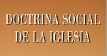
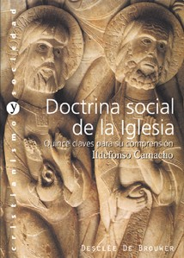

  1. La misión de la Iglesia en el mundo
La salvación realizada por Cristo, y consiguientemente la misión de la Iglesia, se dirige
al hombre en su integridad: por eso cuando la Iglesia propone su doctrina social, no sólo no se aleja de su misión, sino que la cumple fielmente.

Slide 4
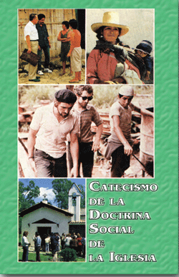
La evangelización no sería auténtica si no tuviera en cuenta la relación entre el Evangelio y la conducta personal, tanto a nivel individual cuanto social.
La Iglesia vive en el mundo y es lógico, e incluso debido, que se relacione con él en modo armónico, respetando la estructura y finalidad propia de la naturaleza de las distintas organizaciones humanas.

Slide 5
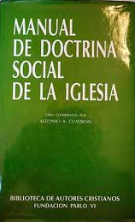
La Iglesia tiene la misión, que es también un derecho, de ocuparse de los problemas sociales;
y cuando lo hace no puede ser acusada de sobrepasar su campo específico de competencia y, mucho menos, el mandato recibido del Señor.
Está llamada a mostrar la dimensión evangélica de la vida social, según la entera verdad sobre el hombre.

Slide 6
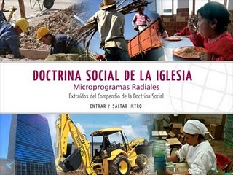
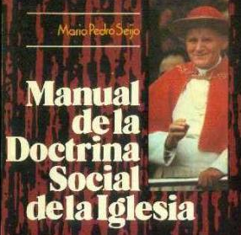
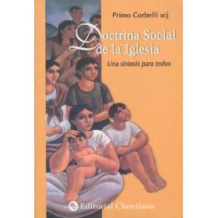
Enseña y exhorta a una conducta congruente con esa verdad.
La meta de la conducta cristiana es la identificación con Cristo; su liberación es, esencialmente, liberación del pecado.
Esto supone un verdadero aporte a la búsqueda de un orden social justo.

Slide 7
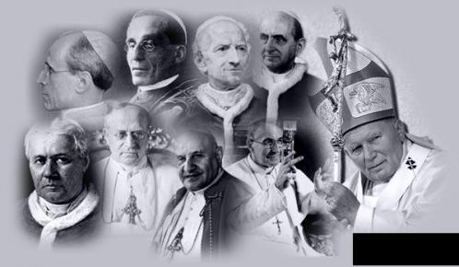
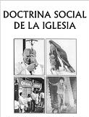
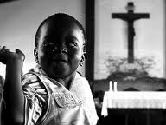
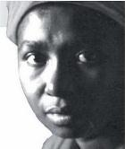

Las enseñanzas del Magisterio en este campo no se extienden, por tanto, a los aspectos técnicos, ni proponen sistemas de organización social, que no pertenecen a su misión.
Estas enseñanzas sólo pretenden la formación de las conciencias; y así, no obstaculizan la autonomía de las realidades terrenas.

Slide 8
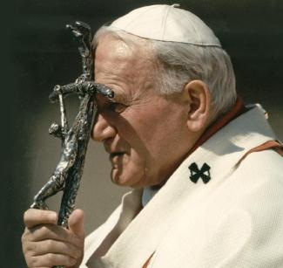
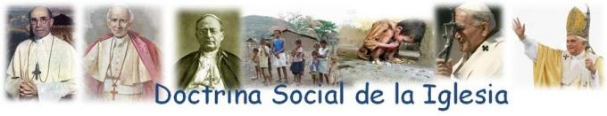
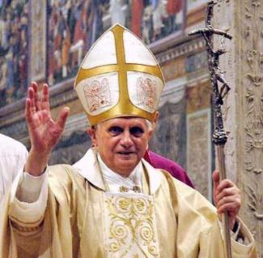
Así pues, no corresponde a la Jerarquía una función directa en la organización de la sociedad; su cometido es enseñar e interpretar de modo auténtico los principios morales en este campo.
Por eso, la Iglesia acepta cualquier sistema social en que se respete la dignidad humana;
y los fieles deben acoger el Magisterio social con una adhesión de la inteligencia,
de la voluntad y de la obras.

Slide 9

  2. Relación entre la Iglesia y el Estado
La religión y la política son ámbitos distintos, aunque no separados pues el hombre religioso y el ciudadano se funden en la misma persona, que está llamada a cumplir tanto sus deberes religiosos cuanto sus deberes sociales, económicos y políticos.

Slide 10

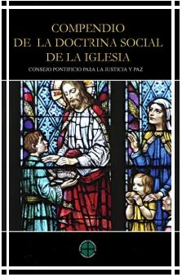
Los fieles tienen derechos y deberes en la Iglesia y como ciudadanos, en cuanto miembros de la sociedad humana.
Y deberán conciliarlos entre sí.
Deberán tener presente que en cualquier asunto temporal deben guiarse por la conciencia cristiana, dado que ninguna actividad humana, ni siquiera en el orden temporal, puede sustraerse al imperio de Dios.

Slide 11
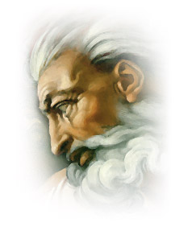
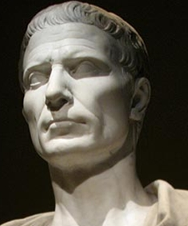
Los católicos deben vivir la enseñanza del Señor: «Dad, al César lo que es del César y a Dios lo que es de Dios».
La relación entre
*la Iglesia y
*el Estado comporta
*una distinción
*sin separación,
*una unión sin confusión.
La relación será correcta y fructuosa si sigue tres principios fundamentales:
1.- Aceptar la existencia de un ámbito ético que precede y informa la esfera política;

Slide 12

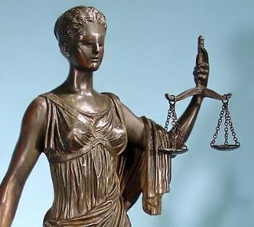

2.- Distinguir la misión de la religión y de la política;
3.- Favorecer la colaboración entre estos dos ámbitos.
Los valores morales deben informar la vida política
El Estado tiene la obligación de buscar y promover el bien común.
Para eso regulará el comportamiento de los ciudadanos.

Slide 13
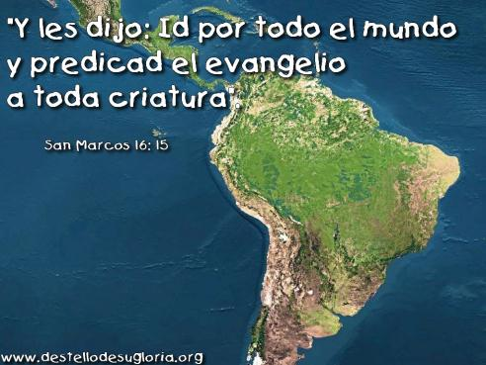

La Iglesia y el Estado se diferencian por su naturaleza y por sus fines
La Iglesia ha recibido de Cristo el mandato apostólico: «id, pues, y haced discípulos a todos los pueblos, bautizándoles …».
Con su doctrina y con su actividad apostólica, la Iglesia contribuye a la recta ordenación de las cosas temporales, de modo que sirvan al hombre para alcanzar su fin último y no lo desvíen de él.

Slide 14
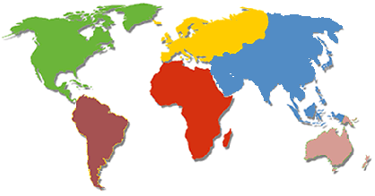

Los medios que la Iglesia utiliza para llevar a cabo su misión son, ante todo, espirituales:
*la predicación
del Evangelio,
*la administración
de los sacramentos,
*la oración.
También necesita utilizar medios materiales, adecuados a la naturaleza de sus miembros que son personas humanas; estos medios han de ser siempre conformes al Evangelio.

Slide 15
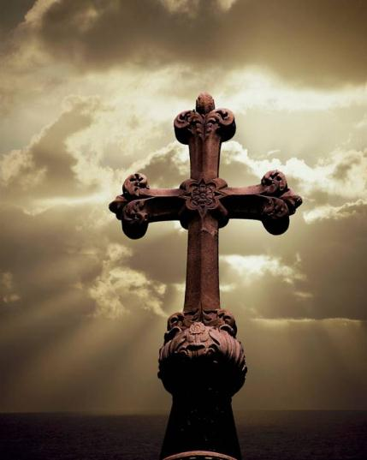

La Iglesia necesita independencia para realizar su misión en el mundo.
No necesita un predominio de carácter político o económico.
El Estado es una institución que deriva de la natural sociabilidad humana.
Su finalidad es el bien común temporal de la sociedad civil.
Este bien no es sólo material; también espiritual, pues los miembros de la sociedad son personas con cuerpo y alma.

Slide 16
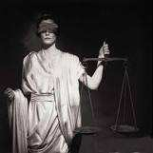





El progreso social requiere medios materiales y otros muchos bienes de carácter espiritual:
*la paz,
*el orden,
*la justicia,
*la libertad,
*la seguridad, etc.
Estos bienes sólo pueden alcanzarse mediante el ejercicio de las virtudes sociales, que el Estado debe promover y tutelar (p. ej. la moralidad pública).

Slide 17
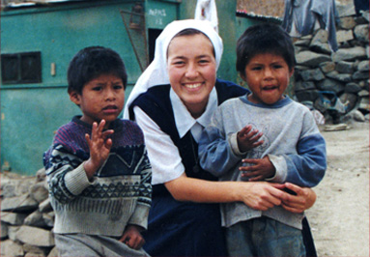
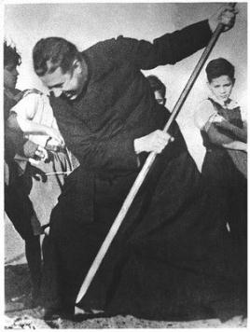
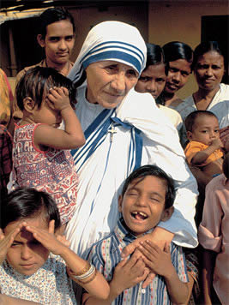
La diversidad entre el ámbito religioso y político implica:
que el Estado no goza de “sacralidad” ni debe gobernar las conciencias,
y que la Iglesia no posee un poder político coercitivo:
la pertenencia a ella es voluntaria y su potestad es de carácter espiritual.

Slide 18
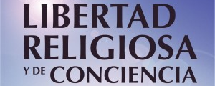

Cuando Estado e Iglesia se ajustan a sus propias funciones se favorecen
dos importantes derechos:
*1.- El derecho a la libertad religiosa: es el derecho a una inmunidad de coacción por parte del Estado en materia religiosa.
*2.- El derecho a la libertad de actuación de los católicos respecto a la jerarquía en materia temporal, aunque con la obligación de seguir el Magisterio.

Slide 19

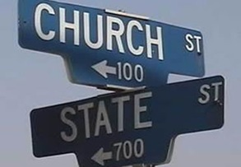
La Iglesia, al predicar la verdad evangélica, respeta y promueve también la libertad y la responsabilidad políticas de los ciudadanos.
Colaboración entre
la Iglesia y el Estado
La distinción entre la Iglesia y el Estado no comporta su total separación.
Tampoco quiere decir que la Iglesia deba reducir la propia acción al ámbito privado y espiritual.

Slide 20

La Iglesia no puede ni debe sustituir al Estado.
Pero tampoco puede ni debe quedarse al margen en la lucha por la justicia.
La Iglesia tiene el derecho y el deber
*de enseñar su doctrina sobre la sociedad,
*de ejercer su misión entre los hombres sin traba alguna,
*de dar su juicio moral:

Slide 21
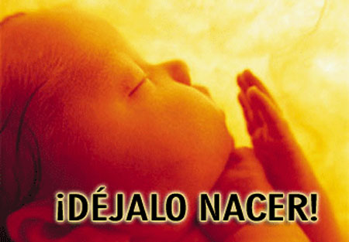

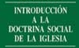
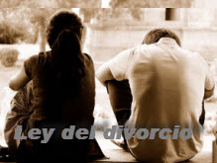
incluso sobre materias referentes al orden político, cuando lo exijan los derechos fundamentales de la persona o la salvación de las almas.
La Iglesia
puede y debe señalar que:
*una ley es injusta porque es contraria a la ley natural (leyes sobre el aborto o el divorcio),
*o que determinadas costumbres o situaciones
son inmorales aunque estén permitidas por el poder civil,

Slide 22
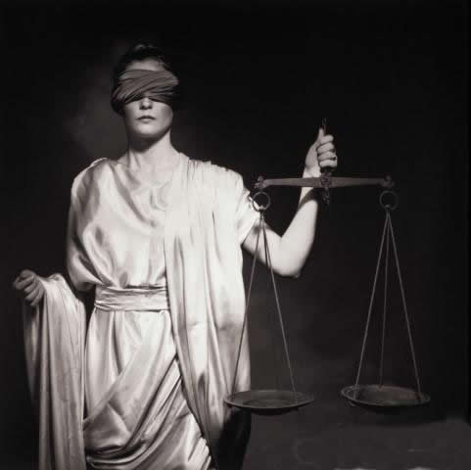
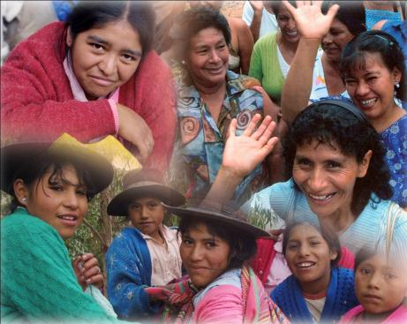
*o que los católicos no deben dar su apoyo a aquellas
*personas o
*partidos
*que se propongan objetivos contrarios a la ley de Dios, y por tanto a la dignidad de la persona humana y al bien común.
Tanto la Iglesia como la actividad política han de estar al servicio del hombre.
Por este motivo es conveniente la cooperación mutua.

Slide 23
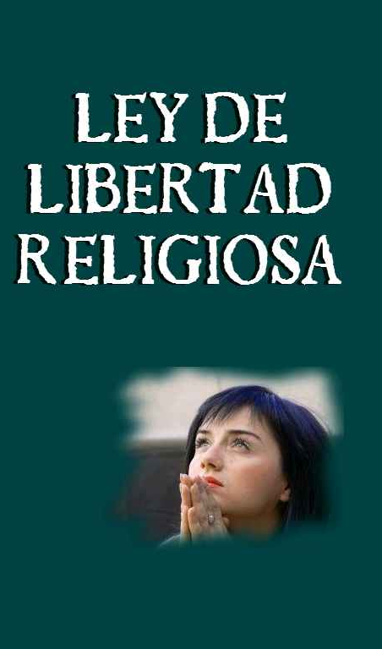
Si la comunidad política ignora a la Iglesia se pone en contradicción consigo misma pues obstaculiza los derechos y los deberes de una parte de sus ciudadanos.
Un aspecto esencial que se debe cuidar siempre es la salvaguarda del derecho a la libertad religiosa.
Velar por el respeto de este derecho es velar por el respeto del entero orden social.

Slide 24


El derecho a la
*libertad social y civil
*en materia religiosa,
*es la
*fuente y
*síntesis de todos los derechos del hombre.
En muchos países se garantiza ampliamente la libertad religiosa de todos los ciudadanos y grupos religiosos; por este cauce, puede también la Iglesia encontrar libertad suficiente para cumplir su misión y espacio para desarrollar sus iniciativas apostólicas.

Slide 25
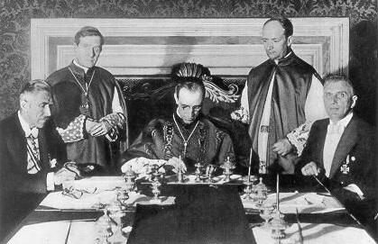
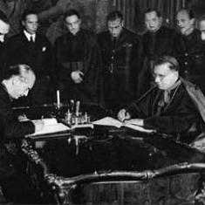
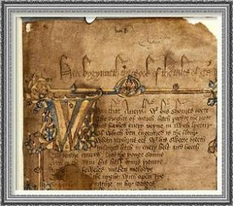
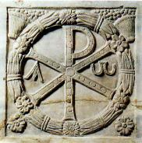
Además, si es posible, la Iglesia procura establecer acuerdos con el Estado, llamados en general Concordatos, en los cuales se pactan soluciones concretas a las cuestiones eclesiásticas relacionadas con la finalidad del Estado: libertad de la Iglesia y de sus entidades para ejercer su misión, convenios en materia económica, días de fiesta, etc.

Slide 26
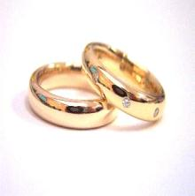
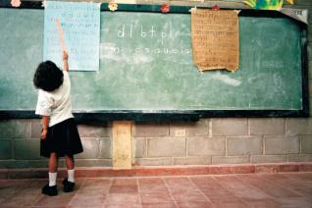
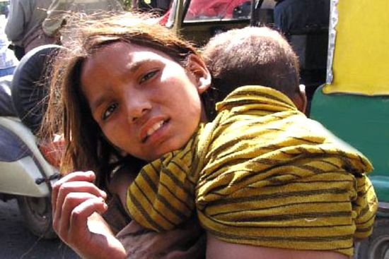
  3. Régimen sobre las cuestiones mixtas
Hay materias en que tanto la Iglesia como el Estado deben intervenir desde sus respectivas competencias y finalidades; son las llamadas cuestiones mixtas.
Por ejemplo:
*la educación,
*el matrimonio,
*la comunicación social,
*la asistencia a los necesitados.

Slide 27

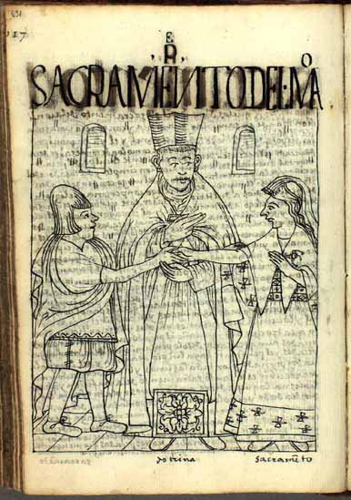
En estas materias es especialmente necesaria la colaboración, de modo que cada uno pueda cumplir su misión.
a) A la Iglesia le compete regular
el matrimonio de los católicos.
Es un sacramento y a la Iglesia le corresponde establecer las normas para su administración.

Slide 28
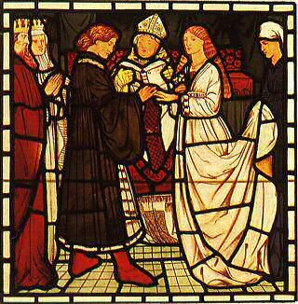
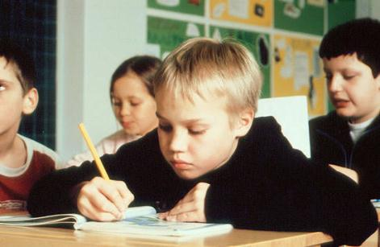
Concierne al Estado regular los efectos de orden civil: régimen de bienes entre los esposos, etc.
El Estado tiene el deber de reconocer a los católicos el derecho a contraer matrimonio canónico.
b) La educación de los hijos —también en materia religiosa— corresponde a los padres por derecho natural;
son ellos quienes…

Slide 29


deben determinar el tipo de enseñanza que desean para sus hijos y los medios de los que se servirán para ese fin (escuela, catequesis, etc.).
Allí donde no sea suficiente la iniciativa de los padres o de los grupos sociales, el Estado debe subsidiariamente establecer sus propias escuelas, respetando siempre el derecho de los padres sobre la orientación de la educación de sus hijos.

Slide 30

En este derecho está incluido que puedan promover y dirigir escuelas en las que sus hijos reciban una educación adecuada; teniendo en cuenta la función social de estas escuelas, el Estado debe reconocerlas y subvencionarlas.
Y también que sus hijos reciban en las escuelas ―estatales o no― una enseñanza que esté de acuerdo con sus convicciones religiosas.

Slide 31
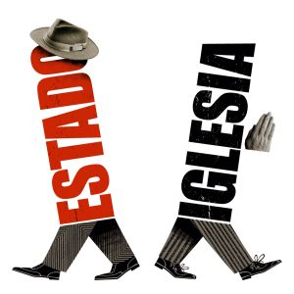

Compete al Estado
dictar las normas relativas a la enseñanza que sean necesarias para el bien común: niveles, grados, acceso de todos a la instrucción, contenidos mínimos para obtener los grados correspondientes, reconocimiento de títulos, etc..
Sería tiranía si el Estado pretendiera reservarse el monopolio de la enseñanza.

Slide 32
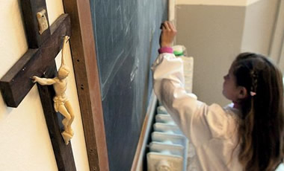
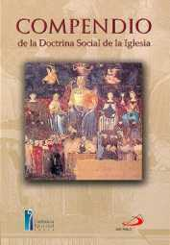

A la Iglesia le compete determinar y vigilar todo lo que se refiere a la enseñanza y difusión de la religión católica: programas, contenidos, libros, idoneidad de los profesores.
Es un aspecto de la potestad de magisterio que compete a la Jerarquía, y un derecho de la Iglesia para defender y garantizar su propia identidad y la integridad de su doctrina.

Slide 33


Nadie puede erigirse en maestro de doctrina católica si no está aprobado por la autoridad eclesiástica.
También tiene derecho la Iglesia a establecer sus propios centros de enseñanza (oficialmente católicos),
*a que sean reconocidos y
*reciban ayudas estatales
*en las mismas condiciones que los demás centros no estatales,
*sin tener para ello que renunciar a su ideario católico o a su dependencia de la autoridad eclesiástica.

Slide 34
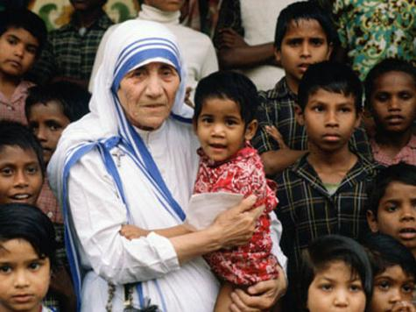


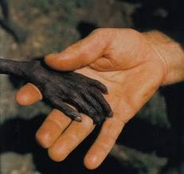
c) La Iglesia tiene también derecho a promover iniciativas sociales que sean congruentes con su misión religiosa (hospitales, medios de comunicación, orfanatos, centros de acogida) y a que el Estado reconozca estas obras “católicas” en las mismas condiciones que las demás iniciativas de este tipo promovidas por particulares (exenciones fiscales, titulación del personal, subvenciones, colaboración de voluntarios, posibilidad de recaudar donativos, etc.).

Slide 35
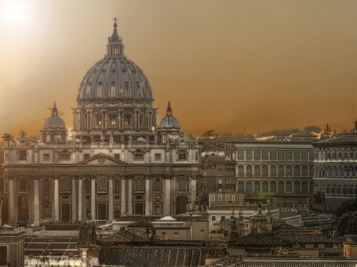

Siempre que las circunstancias lo permitan, la Santa Sede establece relaciones diplomáticas con los Estados para así mantener un cauce de diálogo permanente en las cuestiones que interesan a las dos partes.
No es verdad que pueda haber oposición entre ser buen católico y servir fielmente a la sociedad civil.

Slide 36
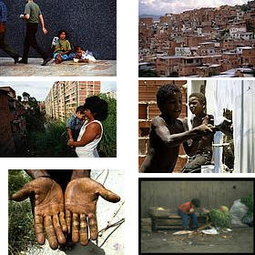
Como no tienen por qué chocar la Iglesia y el Estado, en el ejercicio legítimo de su autoridad respectiva, cara a la misión que Dios les ha confiado.

Slide 37

  4. Laicidad y laicismo
Un tema de gran actualidad es la distinción entre laicidad y laicismo.
Por laicidad se entiende que el Estado es autónomo respecto a las leyes eclesiásticas; mientras el laicismo pretende una autonomía de la política respecto al orden moral y al mismo designio divino, y tiende a encerrar la religión en la esfera puramente privada.

Slide 38


Es ilusorio e injusto pedir que los fieles actúen en política “como si Dios no existiese”.
Es ilusorio, porque todas las personas actúan en base a sus convicciones culturales (religiosas, filosóficas, políticas, etc.), derivadas o no de una fe religiosa; son, por tanto, convicciones que influyen sobre el comportamiento social de los ciudadanos.

Slide 39



Es injusta, porque los no católicos aplican sus propias doctrinas, independientemente de cuál haya sido su origen.
Actuar en política de acuerdo con la propia fe, si es coherente con la dignidad de las personas,
*no significa que la política esté sometida a la religión;
*significa que la política está al servicio de la persona y, por tanto, debe respetar las exigencias morales, que es tanto como decir que debe respetar y favorecer la dignidad de todo ser humano.

Slide 40






Asimismo, vivir el empeño político por un motivo trascendente se ajusta perfectamente a la naturaleza humana y, por eso, estimula ese empeño
y produce mejores resultados.

Slide 41




  5. EL PLURALISMO SOCIAL
  DE LOS CATÓLICOS
Todo lo dicho concuerda con el legítimo pluralismo de los católicos en el ámbito social.
En efecto, los mismos objetivos útiles se pueden conseguir a través de diversos caminos; es, por tanto, razonable un pluralismo de opiniones y de actuaciones para alcanzar una meta social.

Slide 42


«A nadie le está permitido reivindicar en exclusiva a favor de su parecer la autoridad de la Iglesia».
Todos los fieles, especialmente los laicos, tienen derecho a que en la Iglesia se reconozca su legitima autonomía para gestionar los asuntos temporales según sus propias convicciones y preferencias, siempre que sean acordes con la doctrina católica.

Slide 43

Tienen el deber de no implicar a la Iglesia en sus personales decisiones y actuaciones sociales, evitando presentar esas soluciones como soluciones católicas .
El pluralismo
*no es un mal menor,
*sino un elemento positivo
(al igual que la libertad)
*de la vida civil y religiosa.

Slide 44



No debe confundirse pluralismo con el relativismo ético .
El auténtico pluralismo requiere un conjunto de valores como soporte de las relaciones sociales.
El pluralismo
*es moralmente admisible mientras se trate de decisiones encaminadas al bien personal y social;
*pero no lo es si la decisión es contraria a la ley natural, al orden público y a los derechos fundamentales de las persones.

Slide 45
Bibliografía básica
Lecturas recomendadas
Catecismo de la Iglesia Católica, 2104-2109; 2244-2246; 2419-2425.
Concilio Vaticano II, Const. Gaudium et spes, 74-76; y Declar. Dignitatis humanae, 1-8; 13-14.
Juan Pablo II, Ex. ap. Christifideles laici, 30-XII-88, 36-44.
San Josemaría, Homilía Amar al mundo apasionadamente, en Conversaciones con Mons. Escrivá de Balaguer, 113-123.
Congregación para la Doctrina de la Fe, Nota doctrinal sobre algunas cuestiones relativas al compromiso y la conducta de los católicos en la vida política, 24-XI-2002.
Compendio de la doctrina social de la Iglesia, 49-55; 60-71; 189-191; 238-243; 377-427.

Slide 46
Presentación de estudio
para que los asistentes puedan estudiar
los contenidos de la clase y para que,
quien quiera utilizarla, pueda modificarla
según su propio estilo
P. JMG
www.institutodeteologia.org
www.oracionesydevociones.info
www.encuentra.com
juanmariagallardo@gmail.com
secretariaifti@gmail.com

